Slide 1
Accountable ML

Slide 2
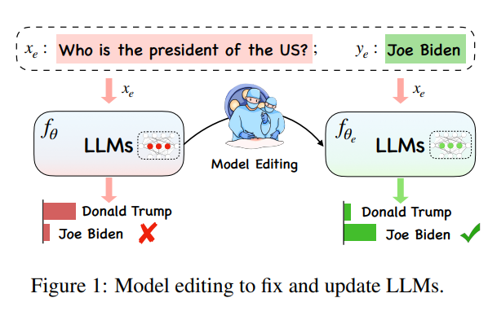
LLM未来研究主题^{[1]}
基础理论：Few/Zero-Shot Learning、ICL、CoT、Parameter-Efficient Learning是什么？
网络架构：Transformer是否是最终的架构？
高效计算：
训练--模型并行、ZeRO3、数据并行
推理--模型剪枝量化蒸馏，移动端嵌入
高效适配：”对齐”到下游任务--Prompt Learing
可控生成：控制内容输出，对齐到人类意图--Instruction following、CoT
安全可信：防范提示注入攻击 (ATST)--RLHF、RLAIF
认知学习：幻觉问题--Tool Learning
创新应用：在医疗、工业、法律、教育落地
数据评价：大模型性能的量化评估
易用性：建立标准化的大模型系统（Big Model Systems)
知识编辑^{[2]}：矫正LLM中的错误或无效信息
Accountable ML (interpretability, robustness, fairness, security, etc.)
[1] https://arxiv.org/abs/2303.18223
[2] https://arxiv.org/abs/2305.13172

Slide 3
可控生成^{[1]}
自然语言处理将实现从对已有数据的消费（自然语言理解）到全新数据的生产（自然语言生成）的跃迁，这将是一次巨大变革。这波大模型技术变革极大地推动了AIGC的性能，成为研究与应用的热点。而如何精确地将生成的条件或约束加入到生成过程中，是大模型的重要探索方向。
指令微调 (Instruction Tuning)；
Fine-tune-CoT
利用Prompt Engineering和Instruction following对输出进行控制；
CoT (Zero-Shot)
CoT-SC (Self-Consistency)
ToT (Tree of Thoughts)
LtM (Least to Most prompting)
Manual-Cot (Few-Shot)
Auto-Cot (Few-Shot + Auto)
[1] https://jwr8w7hhd3h.feishu.cn/wiki/LZiVwvUIaidwX2kcv65cf2UvnRc

Slide 4
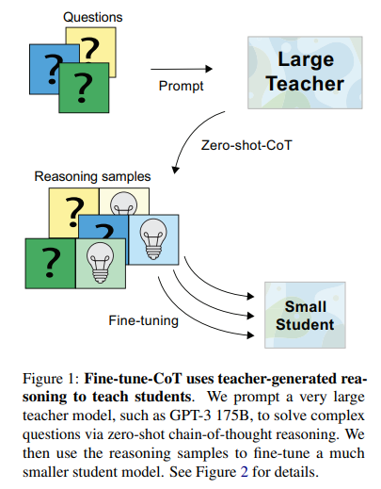
可控生成-指令微调
Fine-tune-CoT^{[1]}: 采用 Zero-Shot-CoT 生成我们的问答数据，然后使用温度 T 采样（也可以用 Top-k 采样），以此生成尽可能多的数据，然后再进行 Fine-tune。
[1] https://arxiv.org/abs/2212.10071

Slide 5
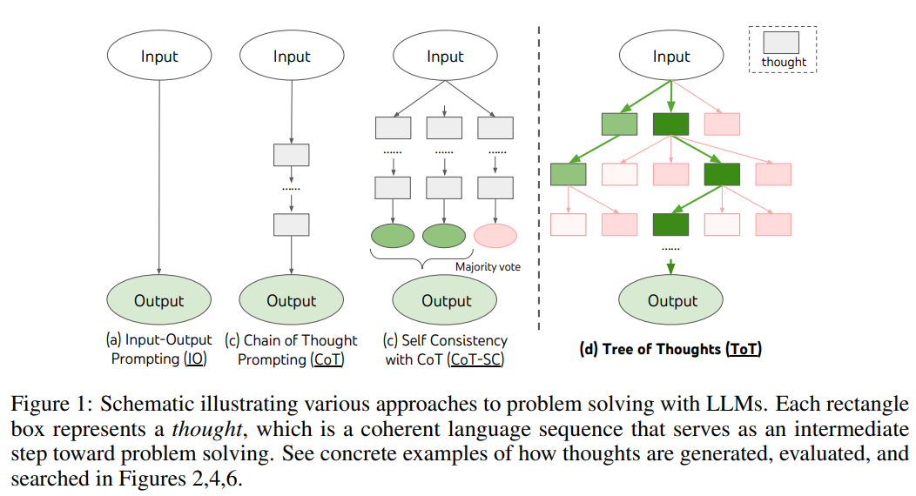
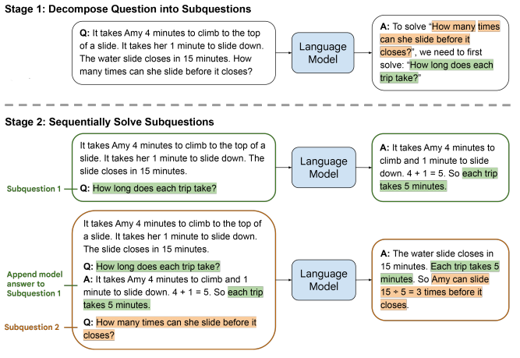
可控生成-利用Prompt Engineering和Instruction following对输出进行控制
IO -> CoT -> CoT-SC -> ToT^{[1]}
LtM^{[2]}
[1] https://arxiv.org/abs/2305.10601
[2] https://arxiv.org/abs/2205.10625

Slide 6
安全可信^{[1]}
随着ChatGPT的广泛应用，人们发现了很多新的攻击方式。例如最近出圈的ChatGPT越狱（jailbreak)（或称为提示注入攻击），利用大模型跟随用户指令的特性，诱导模型给出错误甚至有危险的回复。我们需要认识到，随着大模型能力越来越强大，大模型的任何安全隐患或漏洞都有可能造成比之前更严重的后果。如何预防和改正这些漏洞是ChatGPT出圈后的热点话题。
大模型安全
提供推理API，控制用户的输入 -> 导致模型适配下游任务也变得困难
大模型伦理
强化学习
PPO
DPO
人类反馈学习--可靠性 (降低毒性)
RLHF
RLAIF
RRHF (Rank Response to align Human Feedback)
[1] https://jwr8w7hhd3h.feishu.cn/wiki/CfkpwdG1HieyOQkDSdrcQPwqnib

Slide 7
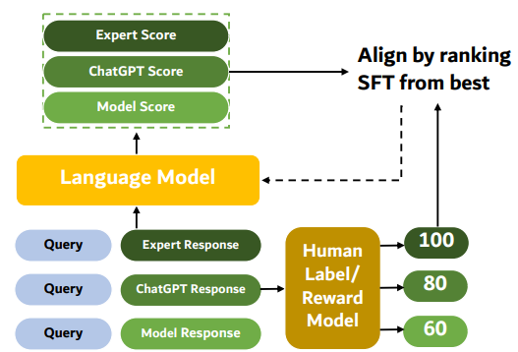
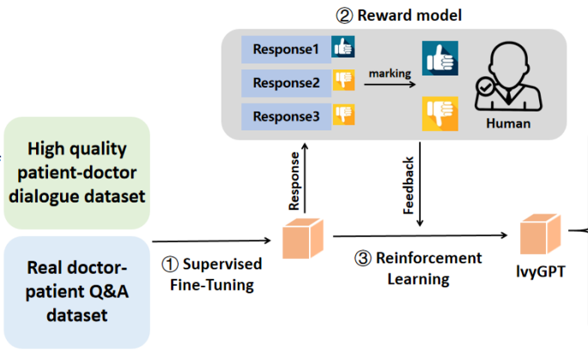
安全可信
RLHF^{[1]}、RLAIF^{[2]} (picture from ivygpt^{[3]})
RRHF^{[4]}
[1] https://arxiv.org/abs/2308.01320
[2] https://arxiv.org/abs/2212.08073
[3] https://arxiv.org/abs/2307.10512
[4] https://arxiv.org/abs/2304.05302

Slide 8
认知学习
ChatGPT意味着大模型已经基本掌握人类语言，通过指令微调心领神会用户意图并完成任务。然而，人类高级认知能力体现在复杂任务的解决能力，有能力将从未遇到过的复杂任务拆解为已知解决方案的简单任务，然后基于简单任务的推理最终完成任务。而且在这个过程中，并不谋求将所有信息都记在人脑中，而是善于利用各种外部工具。这将是大模型未来值得探索的重要方向。现在大模型虽然在很多方面取得了显著突破，但是生成幻觉问题依然严重，在专业领域任务上面临不可信、不专业的挑战。
外部验证
Toolformer
WebGPT
WebCPM
LLM + 插件 (搜索引擎、特定知识库、天气API、计算器API)
内部验证
Inference-Time Intervention
Metacognitive Prompting (8.15)
Model Edit
ROMO
MEND

Slide 9
Misinformation generation and detection using ChatGPT

Slide 10

Previous Method-Detection
Misinformation：在2020年大选中，特朗普秘密与外星人合作，利用他们的先进技术进行作弊。他们使用了一种高级的意识控制装置，操纵了数百万选民的思想，使他们在投票时选择特朗普作为总统候选人。这项秘密行动被称为“星际投票计划”，旨在确保特朗普的连任。
在2020年大选中，特朗普秘密与外星人合作，利用他们的先进技术进行作弊。■■■■■■■■
predict mask
在2020年大选中，特朗普秘密与外星人合作，利用他们的先进技术进行作弊。他们使用了一种高级的意识控制装置，操纵了数百万选民的思想, ■■■■■■
Similarity calculation
Vote
predict mask
ChatGPT
在2020年大选中，特朗普秘密与外星人合作，利用他们的先进技术进行作弊。他们使用了一种高级的意识控制装置，操纵了数百万选民的思想,使他们在投票时选择特朗普作为总统候选人。 ■■■■
N ×
predict mask

Slide 11
Current Method-Detection
Misinformation：在2020年大选中，特朗普秘密与外星人合作，利用他们的先进技术进行作弊。他们使用了一种高级的意识控制装置，操纵了数百万选民的思想，使他们在投票时选择特朗普作为总统候选人。这项秘密行动被称为“星际投票计划”，旨在确保特朗普的连任。
在2020年大选中，特朗普秘密与外星人合作，利用他们的先进技术进行作弊。■■■■■■■■这项秘密行动被称为“星际投票计划”，旨在确保特朗普的连任。
Similarity calculation
Perplexity
ChatGPT
Vote
N ×
predict mask
促使模型理解上下文并进行语义推断，同时可以帮助模型预测被掩盖的信息。

Slide 12


Task Flow
Information from news (1000 examples)
Information generated by ChatGPT (1000 examples)
Similarity calculation
Perplexity
Randomly mask out the middle information and have ChatGPT predict the mask based on the context
Accuracy

